Slide 1
«Болгар санатория интернат – мәктәп” белем бирү учреждениесе
Корыч ихтыярлы Фәнис Яруллин иҗаты батырлыкка тиң
Проектны эшләделәр:
9 нчы сыйныф укучылары
Волков Василий һәм Гыйльметдинов Динар

Slide 2
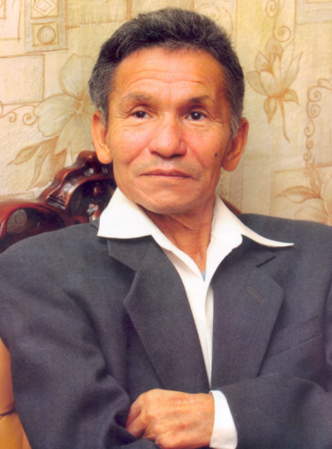
Корыч ихтыярның мисалы рус әдәбиятында Николай Островский булса, татар әдәбияты, хаклы рәвештә, үзенең Фәнис Яруллины белән горурлана.

Slide 3
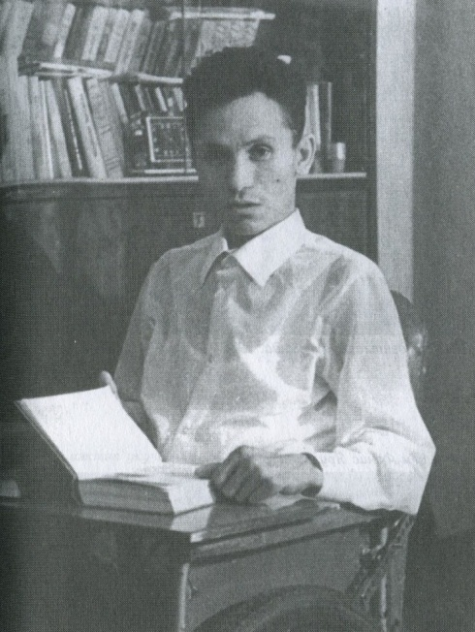
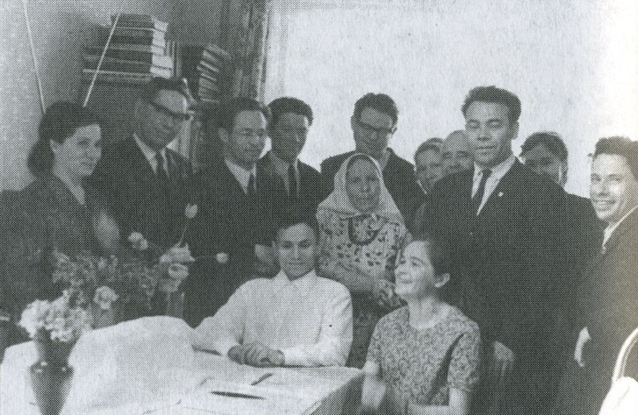
1970 елда Казан дәүләт университетының татар теле һәм әдбияты бүлеген тәмамлый. Шигырьләр, хикәяләр язарга керешә.

Slide 4





Slide 5
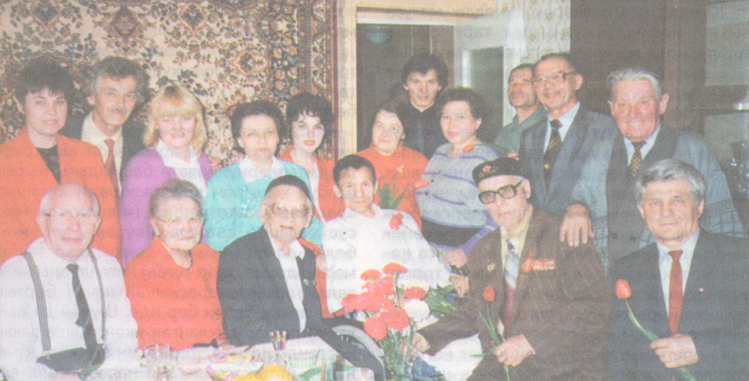
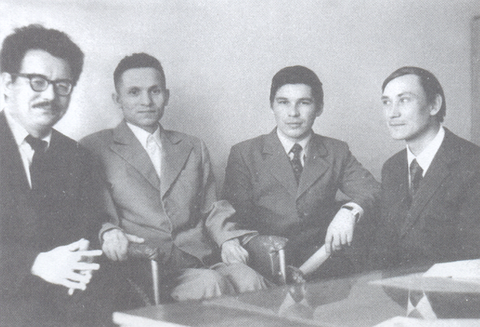
Габдулла Тукай исемендәге бүләкне алган көн. 1995 нче ел.

